Slide 1
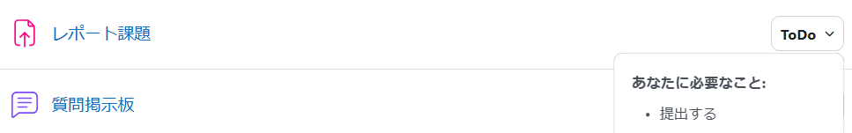
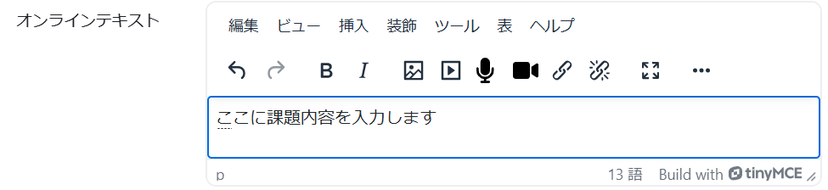
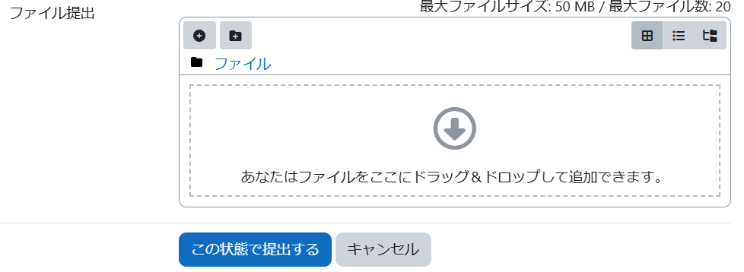


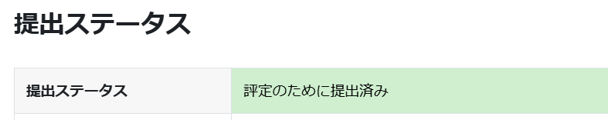
課題を提出する
課題はファイルによる提出とオンライン上に直接入力をして提出する方式があります。提出に際しての注意事項や課題に使うファイルが開示されている場合は、よく読んでから開始しましょう。
課題をクリックします。 「To Do」をクリックすると活動完了条件が表示されます。
提出に際しての注意事項がないか確認し、「提出物をアップロード・入力する」をクリックします。
オンライン上に直接入力をして提出する場合は「オンラインテキスト」欄に入力します。
ファイルによる提出の場合は「ファイル提出」から作成したファイルをドラッグ＆ドロップします。
「この状態で提出する」をクリックします。
「提出ステータス」が「評定のために提出済み」と表示されていることを確認します。 ※教師側の設定によっては「提出の編集」や「提出の削除」が許可されている場合があります。
課題を提出する

